Slide 1
测试2
测试你好世界，你好soeasy！
扒拉扒拉小魔仙。
哈哈哈

Slide 2
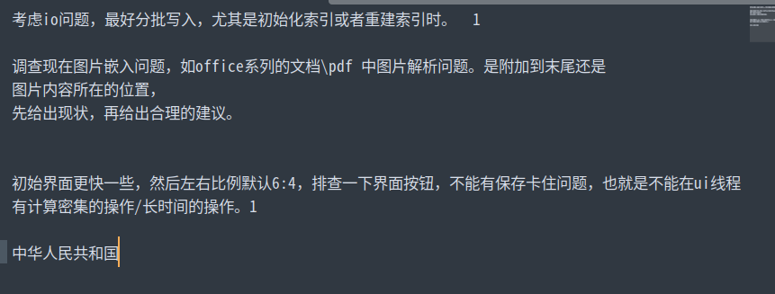
图片111
图片1后面

Slide 3
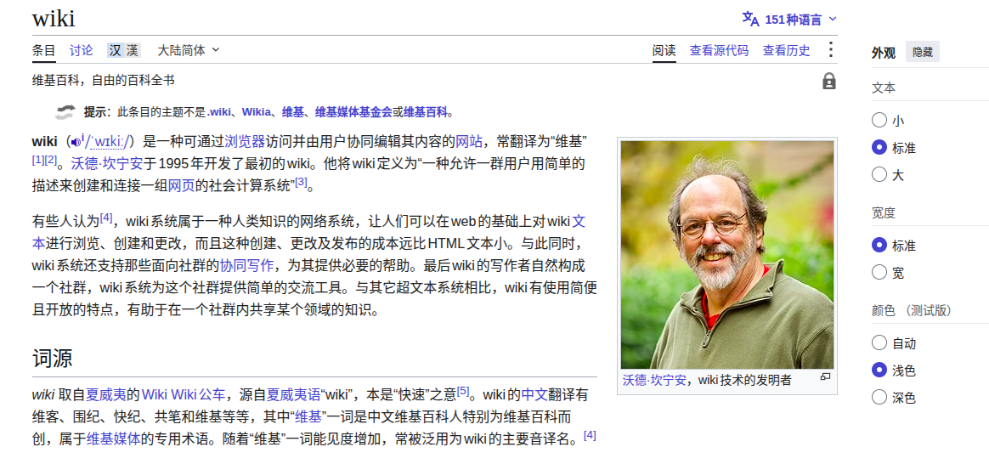
最好的自己 lilucpp develop

Slide 4
表格
你好 | 1 | 2 | 3 | 4
世界 | 5 | 6 | 7 | 8

